Slide 1


Universidade Católica de Pelotas
Engenharia Elétrica/Eletrônica
Sistemas Autônomos e Ubíquos
GCAD-UM MODELO CONCEITUAL PARA GERENCIAMENTO E CONTROLE AUTÔNOMO E DISTRIBUÍDO PARA SISTEMAS INDUSTRIAIS AUTOMATIZADOS
FUNDAMENTOS TEÓRICOS
Patrícia Teixeira Davet
Pelotas, 22 de junho de 2012

Slide 2
Introdução
Neste trabalho será apresentado os principais tópicos da fundamentação teórica presente no capítulo 2 da tese de mestrado intitulada GCAD- UM MODELO CONCEITUAL PARA GERENCIAMENTO E CONTROLE AUTÔNOMO E DISTRIBUÍDO PARA SISTEMAS INDUSTRIAIS AUTOMATIZADOS ,de Luciana de Almeida Pacheco.

Slide 3
Sistemas Industriais Automatizados
Os Sistemas Industriais Automatizados (SIA) são sistemas capazes de prover um mais alto desempenho operacional aliado à otimização de processos industriais.
Um SIA é composto por uma ou mais células, com seus respectivos dispositivos de chão de fábrica, e por uma camada de controle.

Slide 4
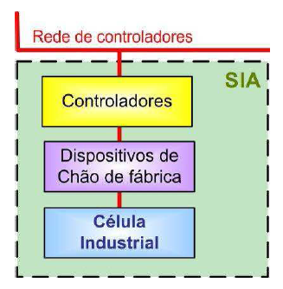
Sistemas Industriais Automatizados
Notes:
Dispositivos de chão de fábrica – interagem diretamente no processo (atuadores e sensores).

Slide 5
Sistemas Industriais Automatizados
Características esperadas de um SIA:
Confiabilidade
Continuidade de operação
Disponibilidade
Tolerância a falhas
Tempo de resposta aceitável
Manutenção da integridade

Slide 6
Tratamento de falhas em sistemas
O comportamento de um sistema é função de seu estado interno e das entradas que recebe.
Defeito é um desvio entre o comportamento esperado de um sistema e o seu comportamento real (Guerra 2004).
O defeito pode resultar no comportamento desordenado do sistema ou ainda ser parcial, mantendo intacta parte da funcionalidade do sistema.

Slide 7
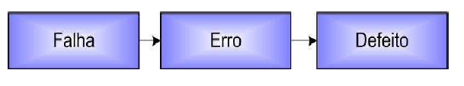
Tratamento de falhas em sistemas
A ocorrência de um defeito pode ser associada a um determinado estado interno do sistema, denominado Erro e o agente causador deste erro é chamado de Falha.

Slide 8
Tratamento de falhas em sistemas
Tipos de falhas:
Falhas humanas
Falhas ambientais
Falhas de projetos
Falhas de hardware
Duração das falhas:
Permanente
Intermitente
Transiente

Slide 9
Tratamento de falhas em sistemas
O principal obstáculo à tolerância a falhas é a imprevisibilidade de ocorrência de uma falha e dos seu efeitos sobre o sistema.
Ação dos mecanismos de tolerância a falhas em geral é iniciada com a detecção de erros já presentes no sistema.

Slide 10
Tratamento de falhas em sistemas
O tratamento de falhas pode ser feito basicamente de três formas:
Correção automática
Lançamento de exceção
Parada imediata

Slide 11
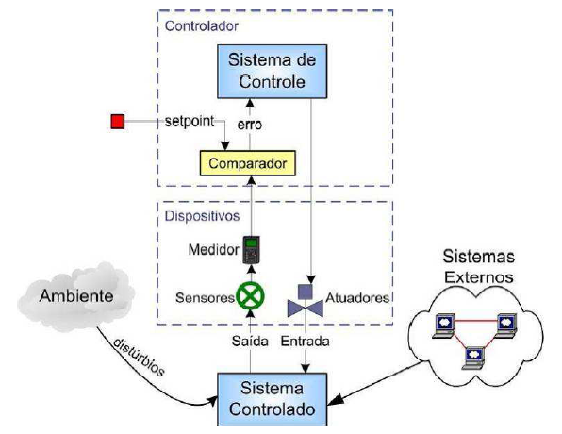
Sistemas de Controle e Supervisão
Um sistema clássico de controle consiste na realimentação de um processo, a fim de refiná-lo ou ajustá-lo.

Slide 12
Sistemas de Controle e Supervisão
O projeto de sistemas de controle exige estabilidade. Ou seja, mesmo diante de perturbações, o sistema deve ser capaz de retornar a uma condição de equilíbrio.
O sistema deve apresentar tempo de resposta aceitável, minimização de erros para que o processo possa ser otimizado.

Slide 13
Sistemas de Controle e Supervisão
Controladores Lógico Programáveis (CLP)
Um CLP é um equipamento capaz de executar funções como: lógica, sequenciamento, temporização, contagem e operações aritméticas, para, através de módulos de entrada e saída (digital e analógica), controlar diversos tipos de máquinas e processos.
Os CLPs são utilizados para a demonstração da atuação do GCAD.

Slide 14
Sistemas de Controle e Supervisão
Sistemas de Supervisão e Controle (SSC)
Um SSC é um software destinado a obter dados de controladores, dentre outros dispositivos, e a atuar como Interface Humano-Computador (IHC) do processo, com base em procedimentos pré-estabelecidos.

Slide 15
Sistemas de Controle e Supervisão
Sistemas de Supervisão e Controle (SSC)
Os SSCs têm como objetivo prover uma visão remota das células distribuídas, exibindo os dados dos processos e dispositivos, tais como sensores, medidores, atuadores, alarmes e equipamentos de segurança. Além disso sinalizam os sistemas com anormalidade realizando análises remotas e exibindo gráficos de tendência.

Slide 16
Sistemas de Controle e Supervisão
Sistemas de Supervisão e Controle (SSC)
O GCAD propõe uma nova abordagem de SSC: os MGRs, que além de incorporarem funções de supervisão, visam a realizar de forma remota atividades de otimização, simulação, análises preventivas e corretivas. Adicionalmente, visa a fornecer aos especialistas do processo uma IHC para configurações e ajustes remotos das células gerenciadas.

Slide 17
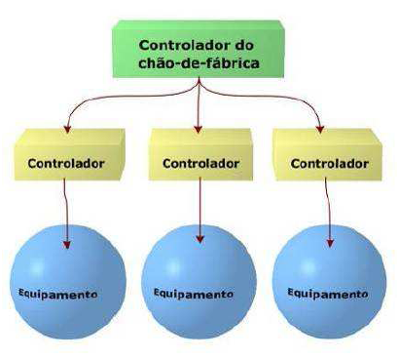
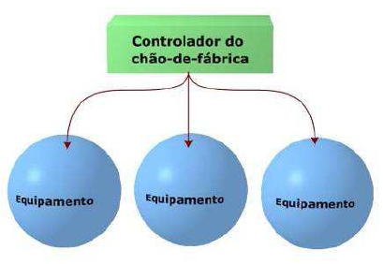
Sistemas de Controle e Supervisão
>Arquiteturas de Controle
Arquitetura de Controle Centralizado
Arquitetura de Controle Hierárquico

Slide 18
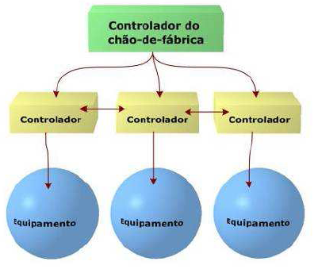
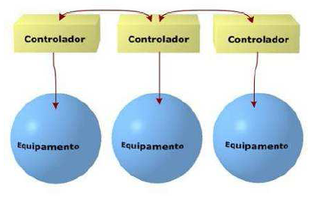
Sistemas de Controle e Supervisão
>Arquiteturas de Controle
Arquitetura de Controle Heterárquico
Arquitetura de Controle Híbrido

Slide 19
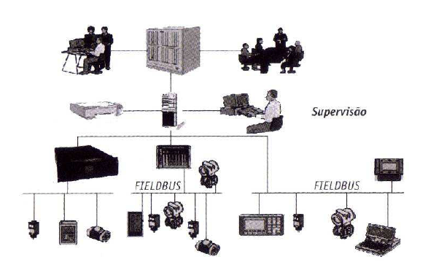
Sistemas de Controle e Supervisão
>Arquiteturas de Controle
Arquitetura de controle e supervisão com Fieldbus

Slide 20
Sistemas de Controle e Supervisão
Controle de SIA Críticos
A disponibilidade de recursos computacionais e o aumento significativo do fluxo de informações levam a SIAs com especificações mais rigorosas e funcionalidades mais complexas.
O GCAD visa possibilitar aos SIAs críticos autonomia de decisão para as células distribuídas, confiabilidade e continuidade operacional.

Slide 21
Sistemas de Controle e Supervisão
Controle Inteligente para a SIA e decisão distribuída
O GCAD propõe o controle local autônomo, com decisões distribuídas em tempo real para os sistemas inter-relacionados, de forma a minimizar o tempo de atuação em situações de falha e visando a restringir a ação manual
por operadores, para situações de fato necessária.

Slide 22
Sistemas de Controle e Supervisão
Controle de Sistemas de Produção de Petróleo
Características do sistema de produção de petróleo:
Sistema crítico e não linear.
Necessita de controle autônomo e automático.
Grande número de equipamentos e componentes.
Risco de acidentes ambientais.
Supervisão e controle a longas distâncias.

Slide 23
Inteligência Computacional
Compreende paradigmas computacionais que procuram desenvolver sistemas que apresentam alguma forma de inteligência similar à exibida por determinados sistemas biológicos.

Slide 24
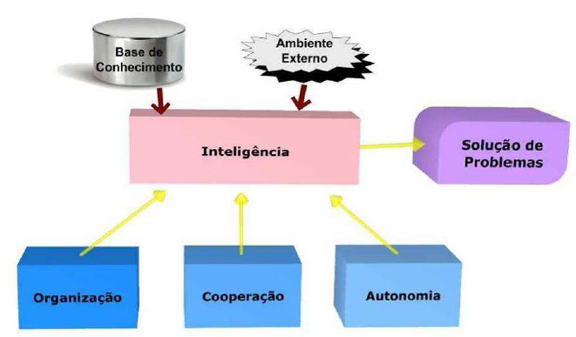
Inteligência Computacional
Visão sistêmica da definição de inteligência

Slide 25
Inteligência Computacional
Sistemas de Controle Inteligente e Autônomo
Operam sem intervenção externa.
Controlador com mecanismo que coordena a comunicação, decisões e banco de dados.
Função de aprendizado conforme o ambiente.
Sistema de recuperação de erros.
Mecanismos de Inteligência Artificial (IA).
Aplicado em sistemas que operam com incertezas, variações nos modelos de referência, diferentes critérios de desempenho e sujeitos a falhas de componentes.

Slide 26
Inteligência Computacional
Sistemas Multiagente
Os agentes são objetos capazes de concluir uma dada tarefa de forma independente. Devem apresentar três importantes características:
- Autonomia.
- Adaptabilidade.
- Coordenação.

Slide 27
Inteligência Computacional
Sistemas Multiagente
Se baseia na incorporação de vários agentes para resolver um problema de complexa resolução por parte de um só.
Características:
Complementaridade dos agentes.
Informação distribuída.
Sistema descentralizado de controle.

Slide 28
Inteligência Computacional
Sistemas Multiagente
Vantagens:
- Rapidez de processamento.
- Menor demanda por largura de banda de comunicação.
- Confiabilidade ao sistema.
- Menor tempo de resposta para processamento locais.
- Utilização e compartilhamento de conhecimentos entre agentes.

Slide 29
Inteligência Computacional
Teoria da Complexidade e os Sistemas Complexos Adaptativos
- Segundo a Teoria da Complexidade, os Sistemas Complexos Adaptativos possuem um tipo de dinamismo que os torna capazes de responder ativamente ao que ocorre ao seu redor e possuem a capacidade de auto-organização. Consideram a dinâmica do sistema como um todo e não da simples soma das ações isoladas das partes.

Slide 30
Considerações Finais
Neste trabalho foi apresentado a fundamentação teórica para introdução de um novo sistema de controle para SIAs, denominado GCAD (Gerenciamento e Controle Autônomo e Distribuído para Sistemas Industriais Automatizados).

